Slide 1
AGAMA DAN SEKULARISME
AGAMA DAN SEKULARISME
KELOMPOK 6
2101747072 - Novalia Widya Popy Kristanti
2101739770 - Jihan Fie Dhaneswara
2101728400 - Salsabila Al Harifi
2101755055 - Robertus Abi Nugroho

Slide 2
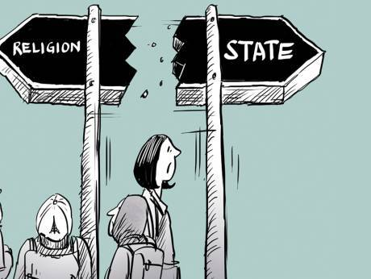
SEKULARISME ?
SEKULARISME
Menurut Harun Nasution,
adalah proses penduniawian, yaitu proses melepaskan hidup duniawi dari kontrol agama, dengan demikian sekularisasi adalah proses melepaskan diri dari agama dan bisa berakibat atau mengarah kepada ateisme. Sekularisme memiliki pemahaman bahwa kehidupan hanya berlangsung di dunia ini saja.

Slide 3
SEKULARISME DAN AGAMA
SEKULARISME DAN AGAMA
Contoh kasus Sekularisme:
Irlandia,
Irlandia adalah sebuah Negara yang dulu begitu dibanggakan oleh elit Gereja Katholik Vatikan, dianggap sebagai benteng pertahanan terakhir kekristenan di benua Eropa. Mendiang Paus Paulus VI di tahun 1946 mengatakan dengan bangga, bahwa Irlandia menjadi Negara paling Katholik di Dunia. Tahun 2015 Negara itu akhirnya mesti bertekuk lutut pada sekularisme.
Kini, gereja Katholik di Irlandia sekedar simbol sejarah untuk mengenang sisa-sisa kejayaan Katholik. Referendum menghasilkan keputusan untuk melegalisasi 'pernikahan' sejenis. Sebanyak 62% rakyat Irlandia mendukung penuh kebijakan tersebut.

Slide 4
MENGATASI SEKULARISME
MENGATASI SEKULARISME
Bertindak bijak dan rasional
Tidak mengikuti kebanyakan orang
Jangan terpengaruh dengan perilaku negative orang lain
Harus memiliki tujuan
Beriman Teguh pada Tuhan
Beriman bahwa Tuhan akan membantu kita
Berfokus pada Tuhan YME untuk memperkuat iman
Menjaga satu sama lain
Empati kepada orang lain
Saling memberi dukungan dalam lingkungan (kegiatan keagamaan, dll)

Slide 5

TERIMAKASIH
TERIMAKASIH
Referensi :
Lecture Note – Week 7
Wikipedia
Kompasiana

